Slide 1
ArrakisNG – Projet libre 2019/2020
Thibaud Huber

Slide 2



Une librairie de composants
Notes:
Basé sur Angular + explication
Librairies existantes et Facon de procéder

Slide 3
Basée sur un ancien projet
Roleden Component
Projet débuté il y a plus d’un an
Contenant déjà une trentaine de composants
Compatible avec les dernières versions d’Angular mais pas optimisée
Notes:
Etat actuel du projet + raison du changement

Slide 4
Contenant tout ce qu’il faut pour débuter son site web
Composants de formulaires
Composants de mise en page
Composants de style
Notes:
Formulaire (Inputs, boutons)
Mise page (Carrousel, Accordéon)
Style (Modal, Alert)

Slide 5
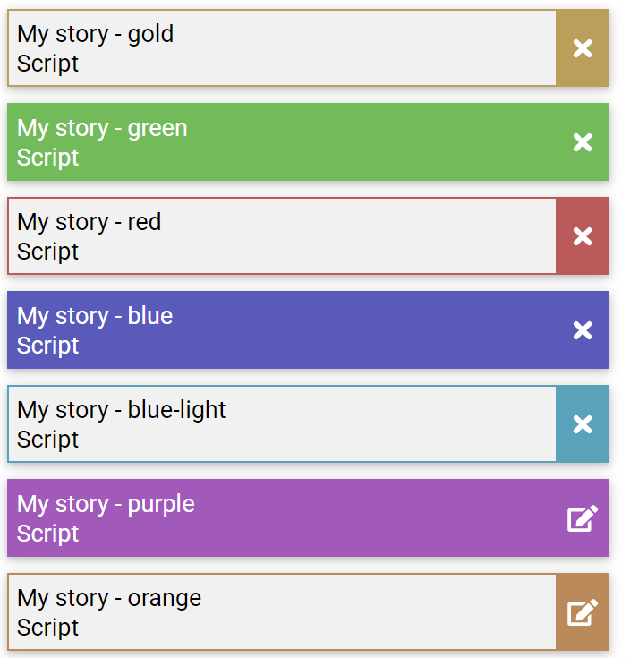
Avec différents thèmes
Proposer des thèmes pré faits
Avoir la possibilité de créer son propre thème
Passer facilement d’un thème à un autre
Notes:
Ensemble de variables et fonctions de création

Slide 6
Pour résumé
Créer des nouveaux composants
Améliorer les anciens composants
Modifier les thèmes pour les rendre personnalisables
Notes:
3 grandes étapes + mise en place Site et Explication pour chaque

